Slide 1



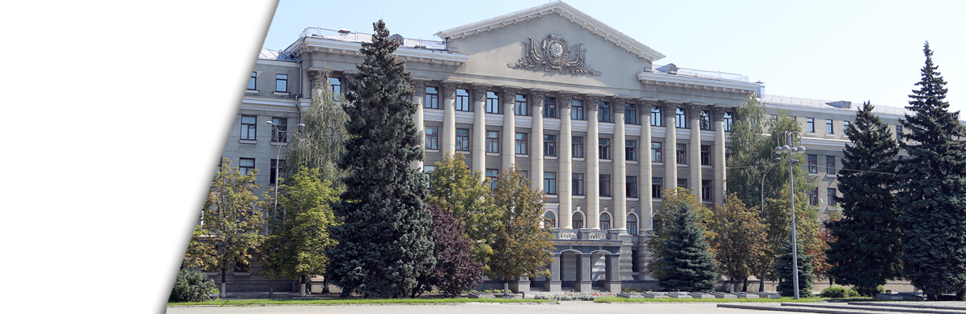
ПРОФЕСІЙНА ЕТИКА

Slide 2



ЕТИКА -
це набір моральних принципів і цінностей, які керують поведінкою людини чи групи людей і визначають позитивні і негативні оцінки їхніх думок і дій

Slide 3


Етику визначають як прагнення осмислити наш індивідуальний та суспільний досвід таким чином, щоб встановити правила, які повинні управляти поведінкою людей,
виробити цінності, яких варто дотримуватися, а також виховати такі риси характеру людей, які їм корисно в собі розвивати

Slide 4

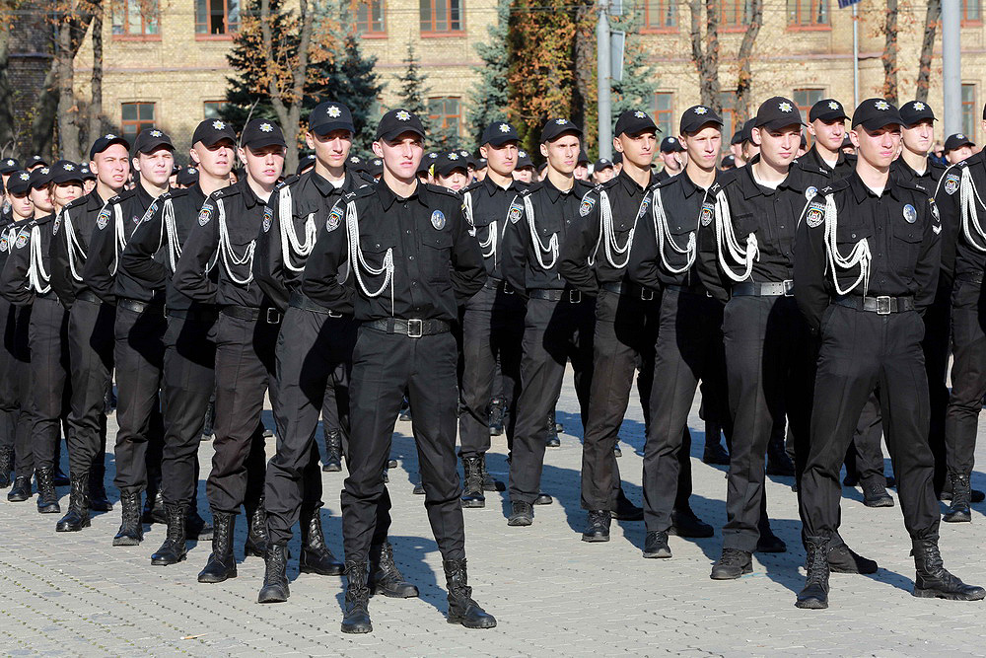
Професія
вимагає обов'язкового дотримання принципів і норм професійної етики.
Реалізація у професійній діяльності професійних знань та етичних вимог є ознакою професіоналізму

Slide 5


ПРОФЕСІЙНА ЕТИКА -
галузь прикладної етики, що формулює й обґрунтовує систему моральних норм і принципів, які діють у специфічних умовах взаємовідносин людей у сфері визначеної професії
очікування,
запити,
окреслення меж професійної діяльності та професійної компетенції
!

Slide 6
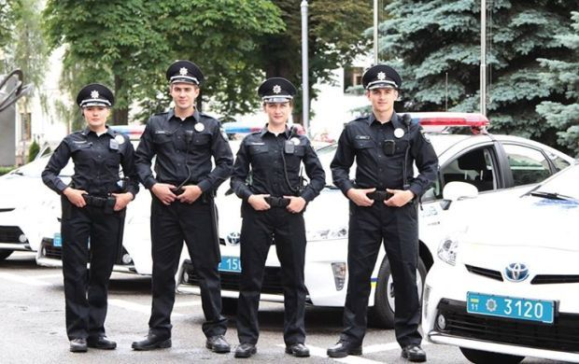
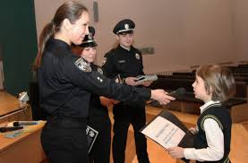
Професійна етика поліцейського дає відповіді на питання:
- які цінності та принципи реалізовувати;
- яких норм і стандартів дотримуватись;
які якості і чесноти виявляти

Slide 7

Конститутивна модель
професійної етики
людська гідність
права людини
недискримінація
гендерна рівність

Slide 8
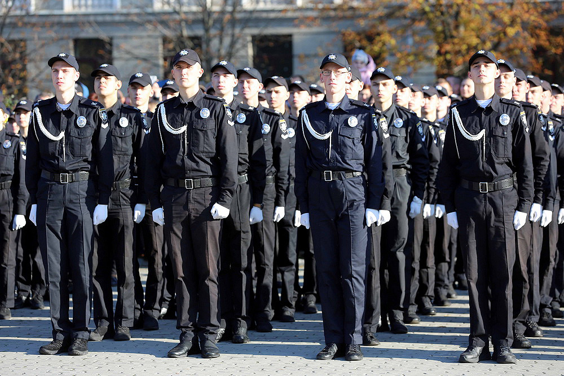

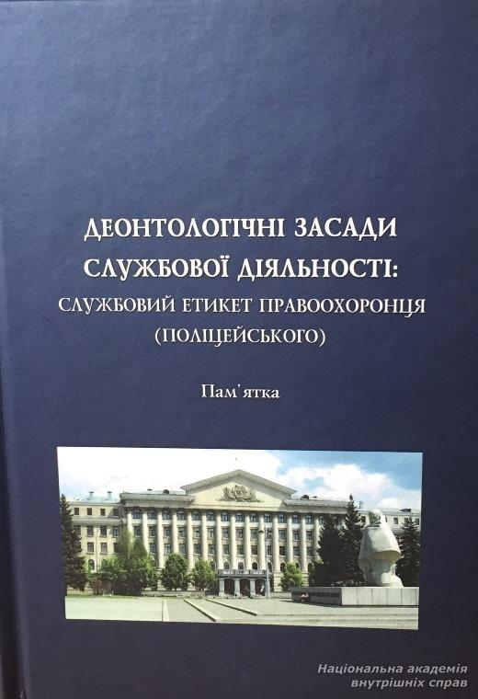
Складові професійної етики
цінності
принципи
норми
етичний інструментарій

Slide 9
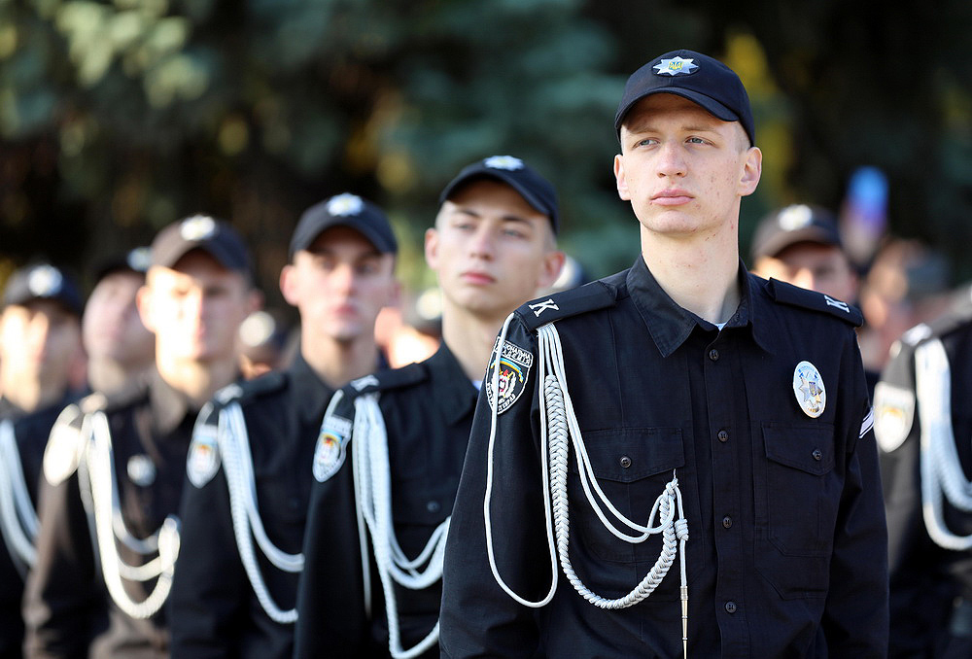
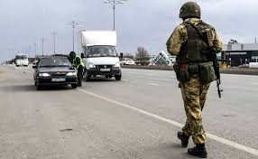
Цінності професійної етики:
Верховенство права
Гуманізм
Професіоналізм
Регулятивна значущість, конститутивність використання
фундамент розуміння сутності і призначення професії поліцейського

Slide 10


Основні принципи професійної етики
- це вимоги до професіонала, в яких фіксуються ціннісні та ідеологічні засади публічного життя суспільства
Їх недотримання:
- ставить під сумнів легітимність професійної діяльності,
- підриває довіру до професіоналізму,
- загрожує загальною недовірою громадськості до програм державного менеджменту

Slide 11

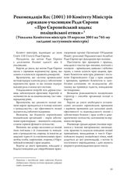

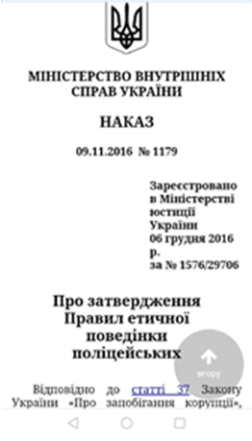
Принципи професійної етики поліцейського
верховенство права
дотримання прав і свобод людини
законність
відкритість та прозорість
справедливість, неупередженість і рівність
взаємодія з населенням на засадах партнерства
політична нейтральність
підзвітність та відповідальність
Конституція України, Закон України “Про Національну поліцію”,
Наказ МВС України № 1179“Про затвердження Правил етичної поведінки поліцейського”

Slide 12

Обов'язкові принципи та правила поведінки
Нормативні вимоги професійної етики
Міжнародні стандарти:
«Кодекс поведінки посадових осіб по підтриманню правопорядку»
«Декларація про поліцію Ради Європи»

Slide 13
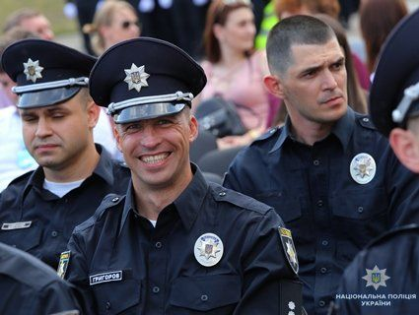

Поліцейський повинен:
обирати захід, застосування якого призведе до настання найменш негативних наслідків
поважати і не порушувати права та свободи людини
справедливо та неупереджено ставитися до людини, виявляти повагу до її гідності
дотримуватись антикорупційного законодавства та обмежень, пов’язаних зі службою
мати охайний зовнішній вигляд, бути у встановленій формі одягу
дотримуватися норм ділового мовлення

Slide 14

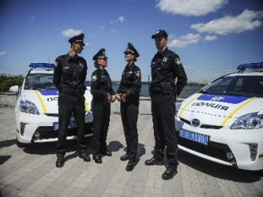
Поліцейському заборонено:
здійснювати, терпимо ставитися до будь-яких форм катування, жорстокого, нелюдського ставлення
використовувати символіка політичних партій, провадити політичну діяльність
допускати будь-які привілеї чи обмеження за різними ознаками
розголошувати та використовувати інформацію з обмеженим доступом
знімати з однострою чи приховувати жетон,
перешкоджати прочитанню інформації на ньому
перебувати на службі в нетверезому стані, у стані наркотичного або токсичного сп’яніння

Slide 15
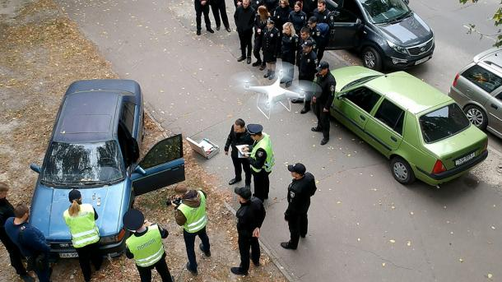
Поведінка із затриманою особою
пояснити підстави для затримання та права
надати
можливість захищати себе
повідомити про затримання третій особі
забезпечити надання медичної допомоги
забезпечити
коректне ставлення та повагу
застосовувати
заходи примусу
лише у передбачених законом випадках

Slide 16
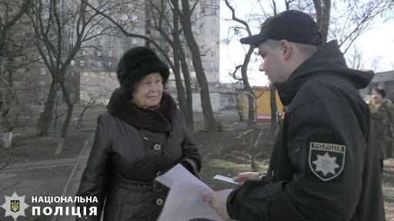
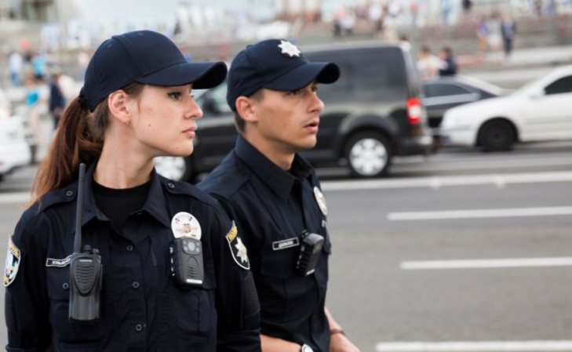
Правила спілкування з громадянами
починати з привітання
обрати необхідний тон розмови
назвати посаду, спеціальне звання, прізвище, повідомити мету і причину звернення
Неприпустимі:
зверхність, грубість, зарозумілість; іронічність, неввічливість образи людської гідності,
погрози
висловлюватися коректно і переконливо
слухати уважно, не перебиваючи, виявляючи доброзичливість і повагу

Slide 17
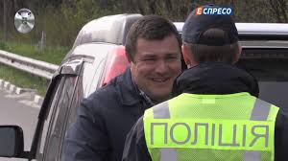
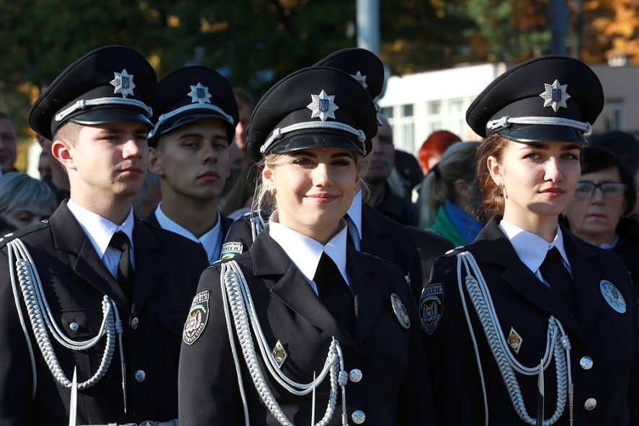
Етичний кодекс
Інструментарій професійної етики поліцейського
Дисциплінарний статут
Громадська думка
Поліцейські комісії
Присяга

Slide 18

Нормативно-правова база
Загальна декларація прав людини: затв. резолюцією 217 А (ІІІ) Генеральної Асамблеї ООН від 10.12.1948 р. https://zakon.rada.gov.ua/laws/show/995_015.
Конвенція про права дитини: редакц. затв. резолюцією 50/155 Генеральної Асамблеї ООН від 21.12.1995 р. URL: https://zakon.rada.gov.ua/laws/show/995_021.
Конвенція про захист прав людини і основоположних свобод: прийнята Радою Європи 04.11.1950 р. URL: https://zakon.rada.gov.ua/laws/show/995_004.
Декларація принципів толерантності: затв. резолюцією 5.61 Генеральної конференції ЮНЕСКО від 16.11.1995 р. URL: https://zakon.rada.gov.ua/laws/show/995_503.
Конвенція Організації Об'єднаних Націй проти корупції: ратиф. Законом України від 18.10.2006 р. № 251-V. URL: https://zakon.rada.gov.ua/laws/show/251-16.

Slide 19
Міжнародний кодекс поведінки державних посадових осіб: затв. резолюцією 51/59 Генеральної Асамблеї ООН від 12.12.1996 р. URL: https://zakon.rada.gov.ua/laws/show/995_788.
Декларація про поліцію: затв. резолюцією № 690 (1979) Парламентської асамблеї Ради Європи від 08.05.1979 р. URL: https://zakon.rada.gov.ua/laws/show/994_803.
Кодекс поведінки посадових осіб з підтримання правопорядку: затв. резолюцією 34/169 Генеральної Асамблеї ООН від 17.12.1979 р. URL: https://zakon.rada.gov.ua/laws/show/995_282.
Європейський кодекс поліцейської етики: ухвал. рекомендацією Rec (2001) 10 Комітету Міністрів Ради Європи від 19.09.2001 р. URL: http://pravo.org.ua/files/Criminal%20justice/rec1.pdf.
Основоположні принципи застосування сили та вогнепальної зброї службовцями органів правопорядку: затв. резолюцією восьмого Конгресу ООН з попередження злочинності та поводження з порушниками від 07.09.1990 р. URL: https://zakon.rada.gov.ua/laws/show/995_334.

Slide 20
Конституція України: Закон України від 28.06.1996 р. № 254к/96. Дата оновлення: 07.02.2019. URL: https://zakon.rada.gov.ua/laws/show/254к/96-вр.
Про внесення змін до Порядку забезпечення поліцейських одностроєм (у мирний час): Наказ Міністерства внутрішніх справ України від 24.12.2019 № 1100. URL: https://zakon.rada.gov.ua/laws/show/z0175-20
Про забезпечення рівних прав та можливостей жінок і чоловіків: Закон України від 08.09.2005 № 2866-IV. Дата оновлення: 07.01.2018 р. URL: https://zakon.rada.gov.ua/laws/show/2866-15.
Про захист суспільної моралі: Закон України від 20.11.2003 № 1296-IV. Дата оновлення: 09.12.2015 р. URL: https://zakon.rada.gov.ua/laws/show/1296-15.
Про запобігання корупції: Закон України від 14.10.2014 р. № 1700-VII. Дата оновлення: 16.07.2019. . URL: https://zakon.rada.gov.ua/laws/show/1700-18 .

Slide 21

Про Національну поліцію: Закон України від 02.07.2015 № 580-VIII. Дата оновлення: 01.01.2019. URL: https://zakon.rada.gov.ua/laws/show/580-19.
Про Дисциплінарний статут Національної поліції України: Закон України від 15.03.2018 № 2337-VIII.
Про затвердження Порядку проведення оцінки рівня довіри населення до Національної поліції : Постанова Кабінету Міністрів України від 7 лют. 2018 р. № 58. URL: https://zakon.rada.gov.ua/laws/show/58-2018-%D0%BF#n10
Про затвердження Правил етичної поведінки поліцейських: Наказ МВС України від 09.11.2016 № 1179. URL: https://zakon.rada.gov.ua/laws/show/z1576-16.
Про затвердження Правил носіння однострою поліцейських: Наказ МВС України від 19.08.2017 р. № 718. URL: https://zakon.rada.gov.ua/laws/show/z1122-17.

